Slide 1
撰寫 Android 藍芽程式
與
Arduino 相互連接

Slide 2
實作 - 如何以手機APP控制 LED 燈

Slide 3
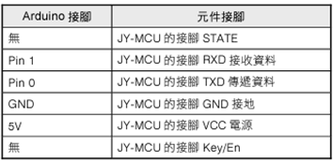
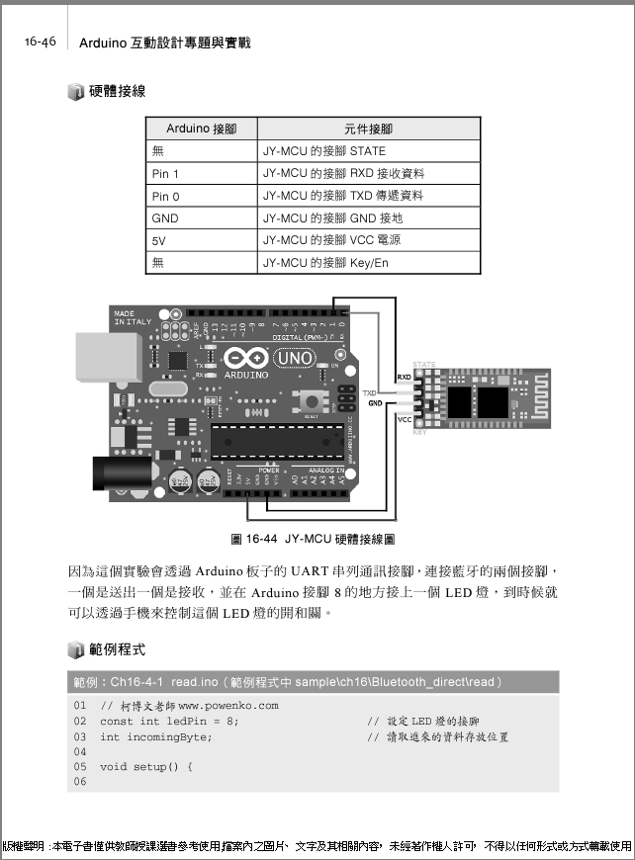
藍芽模組 硬體接線
◎注意藍芽模組的 TX 和 RX
與Arduino 腳位連接時，要相互
顛倒過來。即 TX 接 RX ；
RX 接 TX 的接法。

Slide 4
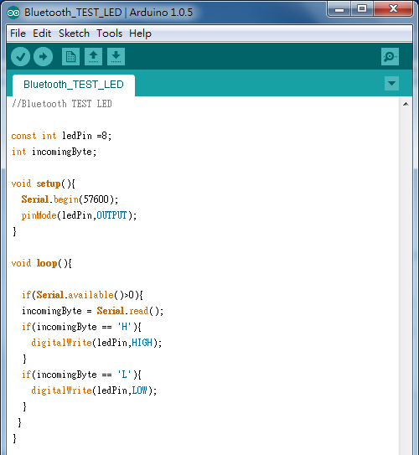
撰寫Arduino的運作程式
對應藍芽模組所設定的鮑率
當從手機端有資料傳進來
將讀取到的值轉換成字串 放入incomingByte的變數中

Slide 5
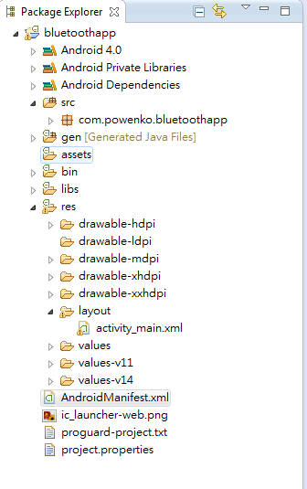
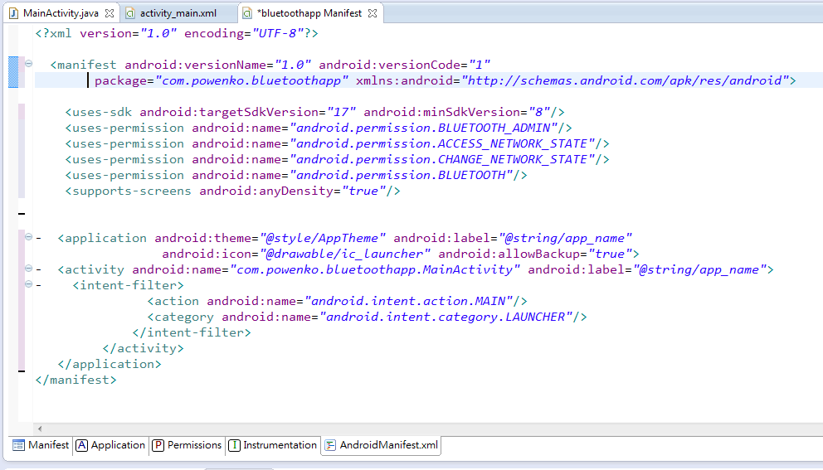
設定 Android 取得藍芽權限
Android 系統特色是應用程式並不直接與底層系統緊密結合，
而是將程式執行在 Android 框架中。
故執行 Activity 時，Android 框架會查看所傳入的動作與內容是否在註冊表中，所以要將其他服務的許可權限加入在清單內。
因要取得用戶同意，取得藍芽裝置 需要做以上的權限設定。

Slide 6
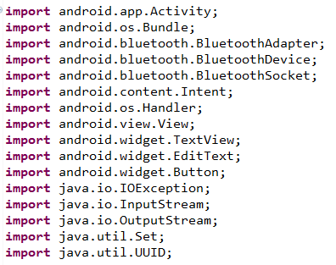
Android 主程式 Activity 執行
先讀入需要的套件
在開發Android手機應用程式時，Java程式碼並不可能從零開始，全部自行撰寫
所以在Android預設程式碼一定會先透過”import ”關鍵詞來連結存取兩個Android
最重要的官方套件，分別為 “android.app.Activity” 和 “android.os.Bundle”。

Slide 7
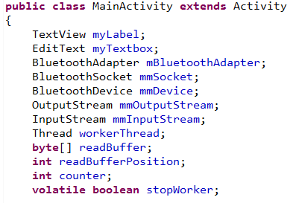
執行Activity並定義各項變數
宣告多執行緒名為 workerThread
宣告布林值 stopWorker,在主記憶體工作(資料同步)

Slide 8
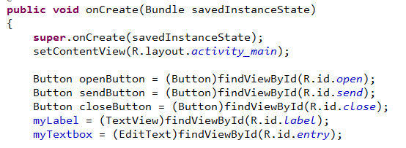
連接並監控APP上所設置的物件

Slide 9
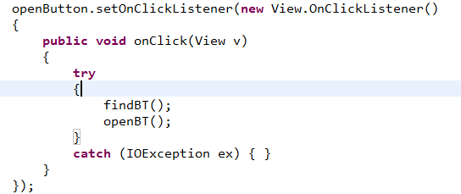
執行按下 open_BT 按鈕後，開始搜索周邊藍芽
可能產生的例外
呼叫 搜尋藍芽
呼叫 開啟藍芽
若發生例外的事件
◎使用 try…catch 語法來作為例外處理的方法

Slide 10
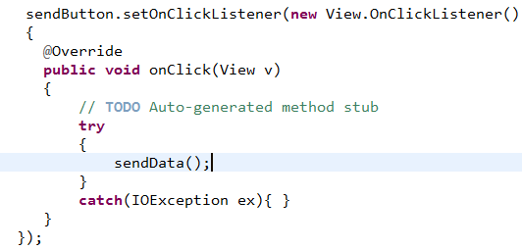
執行按下 send 按鈕後，傳送資料
傳送資料到藍芽

Slide 11
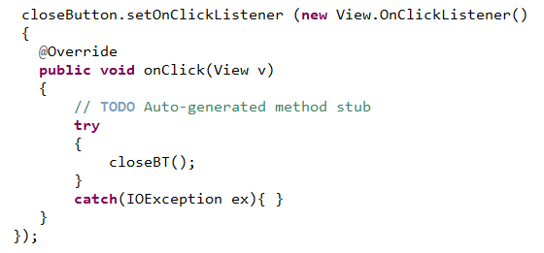
執行按下 close 按鈕後，關閉藍芽連線
關閉藍芽連線狀態

Slide 12
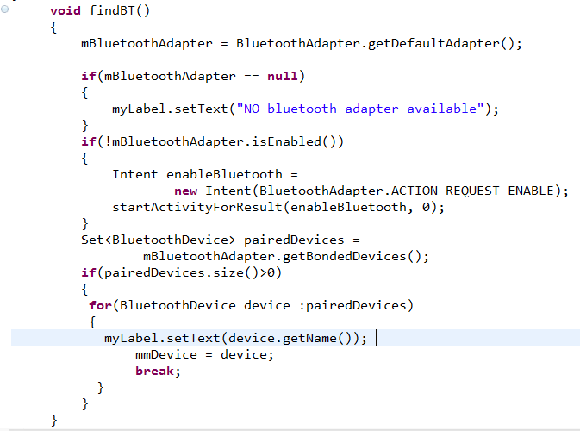
findBT() - 搜尋藍芽
取得手機是否有藍芽裝置
如果沒有，
顯示找不到藍芽裝置
則檢查手機是否有開啟藍芽
沒有的話，就會跳到Andriod設定藍芽的畫面
找到幾個藍芽周邊
如找到其他裝置處理
顯示該藍芽名稱

Slide 13
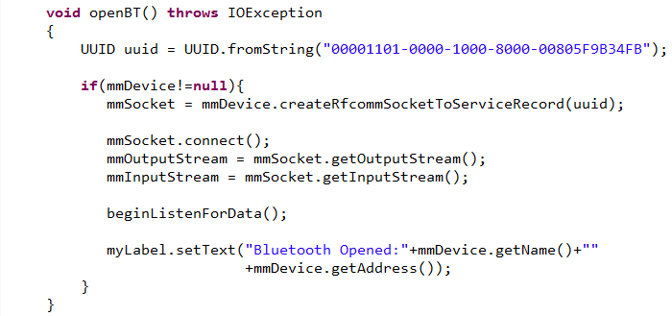
openBT() – 開啟藍芽
如果有找到設備
建立連線
連接藍芽
傳送指令
接收指令
開始接收資料函數
同時顯示藍芽名稱和位址

Slide 14
UUID為 標準的通用唯一識別碼，Serial Port Service ID
設定藍牙以 Serial Port Service 方式與遠端溝通
BASE UUID ： 0000XXXX-0000-1000-8000-00805F9B34FB
Serial Port Service： 1101
更多UUID可以在網路上查詢
http://www.bluetooth.org/Technical/AssignedNumbers/service_discovery.htm
一般來說，我們只會實作Bluetooth Client的程式去跟其它的Bluetooth硬體溝通取資料。
連線方式大多是利用Serial Port Service方式去跟遠端的裝置溝通，所以相對應的UUID不能設錯，一定要設成上述範例這組UUID，不然會發生找不到Service的問題。
(附帶一提，這是假設一般遠端裝置有提供Serial Port Service，所以你才可以用這組UUID來進行通訊，如果遠端裝置比較特別就要去查硬體規格去看它提供的Service是哪些，找出對應的UUID)。

Slide 15
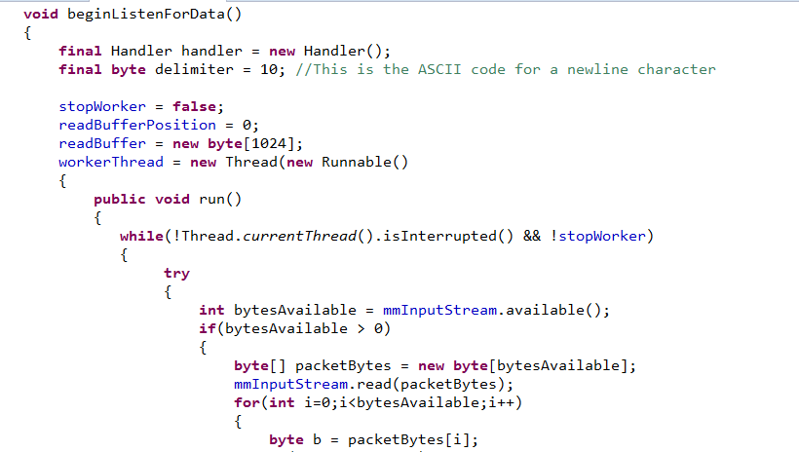
開始接收資料函數
無法修改Handler服務窗口
將十進制，轉換成ASCII Code LF(line feed-換行)
監控多執行緒的運作(false為開啟)
readBuffer 陣列位置，預設為 0 。
宣告一個為 byte 資料型別的陣列 。
建立Thread物件時，Runnable定義Thread要做的事情
Thread物件會調用Runnable物件的run()方法，來控制。
監控Thread是否運作，是的話進入迴圈，不是跳出迴圈
宣告接收資料變數
如果有資料進來
取得資料放進packetBytes 陣列
宣告bte，宣告byte陣列，
數量由bytesAvailable決定
將資料一個個從packetBytes取出值到b的變數

Slide 16
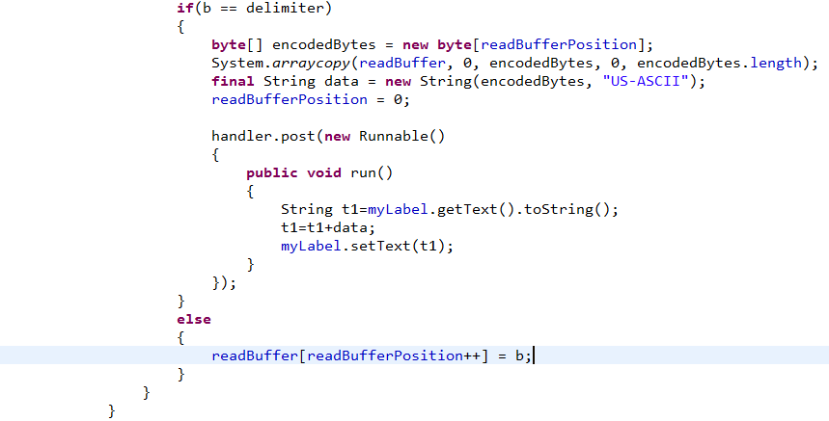
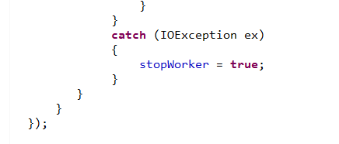

如果 b 等於 換行指令
宣告encodedBytes陣列
把readBuffer陣列的值複製到encodedBytes陣列裡
轉成文字，無法被更改
readBuffer 陣列位置，歸零 。
System.arraycopy(來源,來源位置,目的,目地位置,長度);
利用handler服務窗口，顯示從encodedBytes 轉換的文字
宣告一個存放從myLabel 取出來的文字。
將接收到的轉換後的文字顯示出來
若沒有換行，一直存進來
將接受到資料放入陣列裡面
若發生例外的事件
將多執行緒中止
開始多執行緒的工作

Slide 17
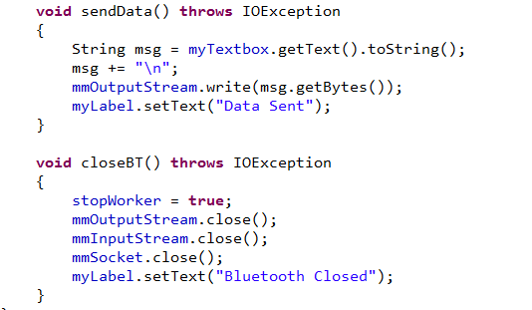
sendData() - 傳送資料的函數
將資料送出，透過藍芽傳到對方藍芽裝置上。

Slide 18
closeBT() – 關閉藍芽裝置

Slide 19
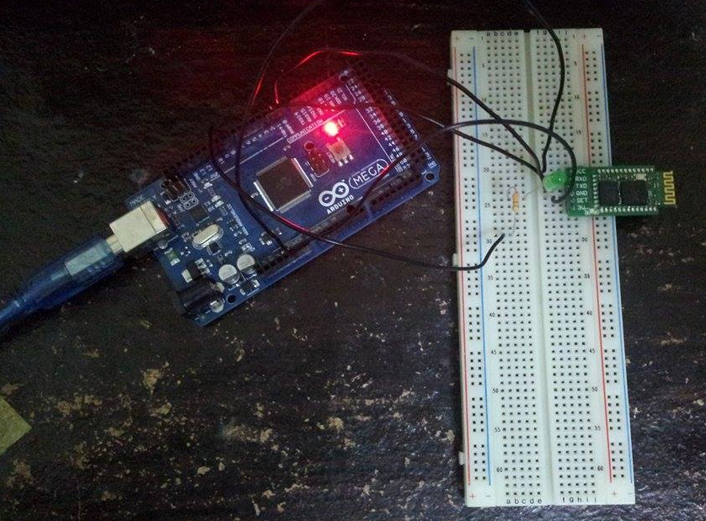
實體接線圖

Slide 20
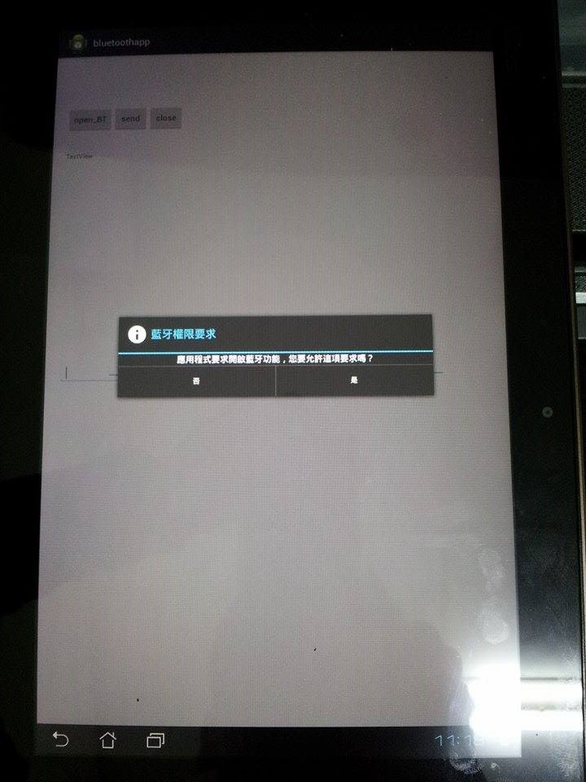
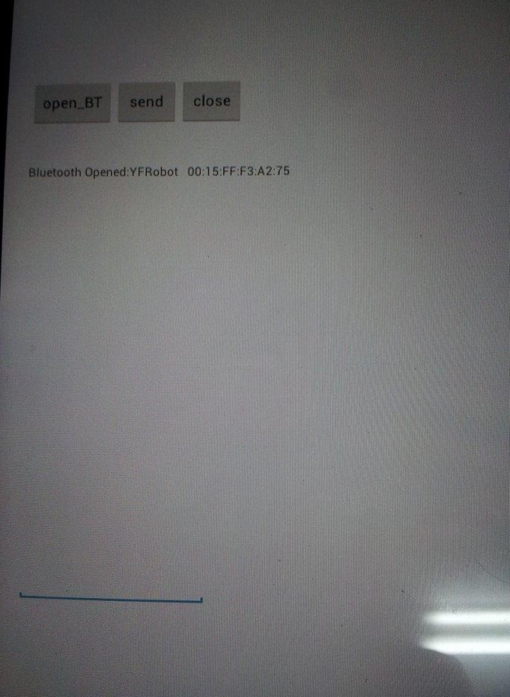
APP操作畫面

Slide 21
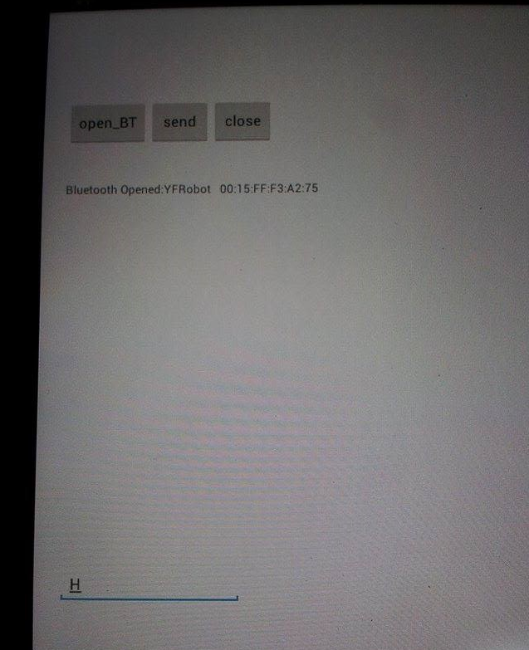
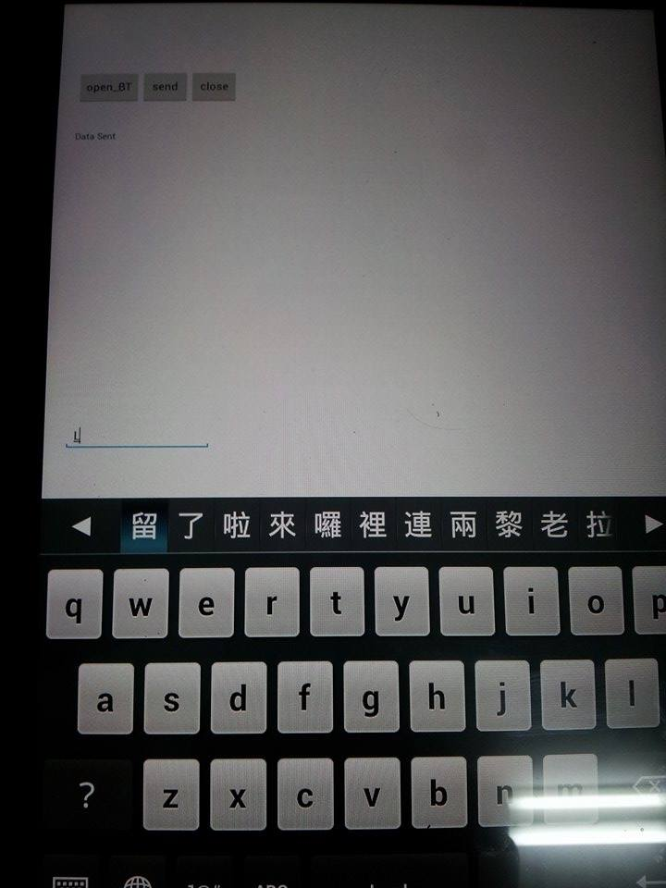
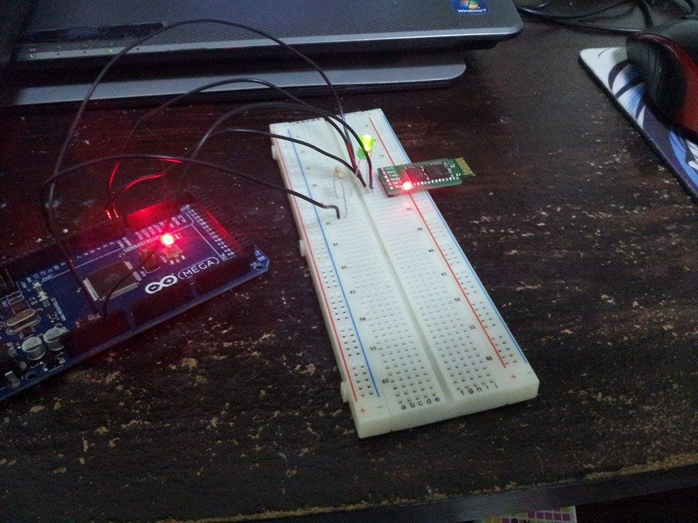
輸入 H
當輸入指令“H”，按下send 傳送資料給藍芽後。
原本顯示目前所連接的藍芽名稱 則會變更顯示維 資料傳送(Data Send)。
此時，LED燈則亮了!

Slide 22
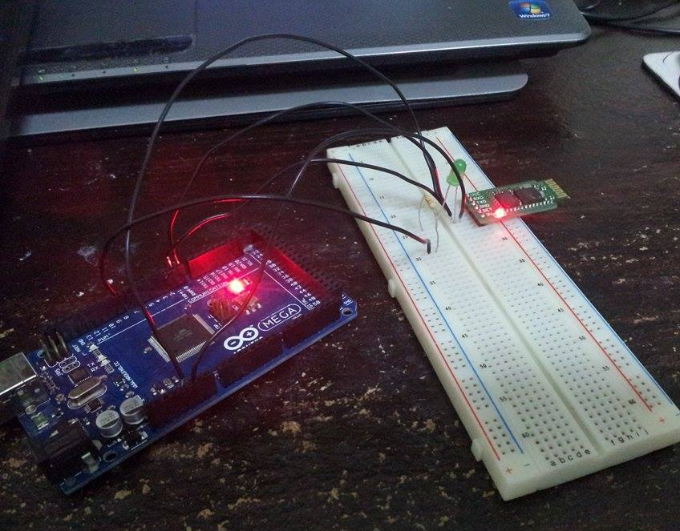
當輸入指令“L”，按下send 傳送資料給藍芽後。
原本顯示目前所連接的藍芽名稱 則會變更顯示維 資料傳送(Data Send)。此時，LED燈則滅了!

Slide 23
感謝各位聆聽!

